Slide 1

Curso de AdWords
Planejamento e gestão de campanhas de links patrocinados

Slide 2
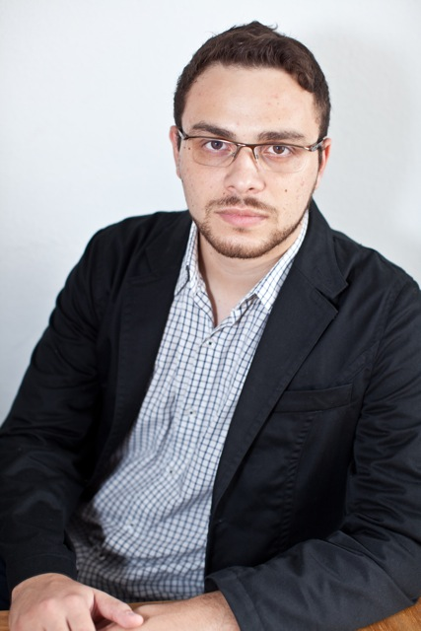
Diego Kadry
Formado em Administração com Habilitação em Marketing e Pós-graduando em MBA em Gestão Estratégica de Comércio Eletrônico. Autodidata ao aprender a produzir sites em HTML aos 15 anos e desde então apaixonado por marketing digital e tecnologia da Web. Grande utilizador de Wordpress e Joomla!. Consultor de Marketing Digital pela Konfide (http://www.konfide.com.br) e sócio diretor da Libertina Moda (http://www.libertinamoda.com.br)

Slide 3
Atenção! A internet mudou e continua mudando todo dia

Slide 4
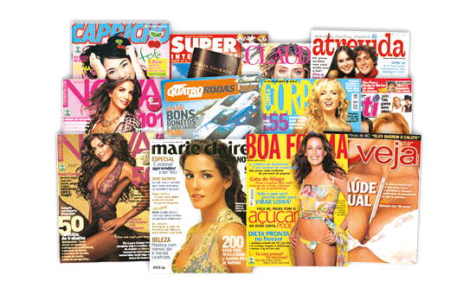


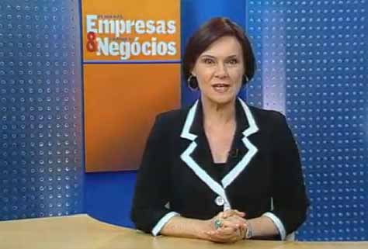
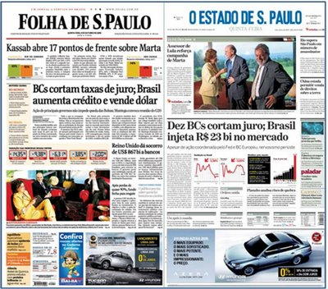
Fluxo de conteúdo 1.0
Os leitores lêem o que os editores decidem

Slide 5


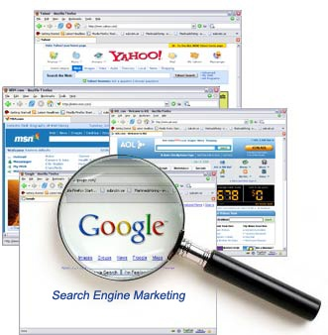






Conteúdo 2.0 – Buscas e Redes Sociais
Os leitores lêem o que querem

Slide 6



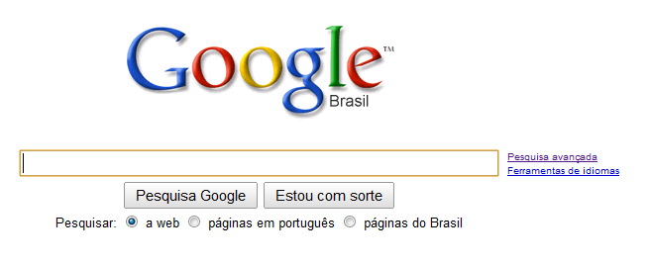




O Google sabe os desejos das pessoas
Qual o seu desejo?
O Google possui o maior “banco de dados das intenções humanas”
John Battelle

Slide 7




O que é SEM?
SEM (search engine marketing)
SEO
(search engine optimization)
Links Patrocinados
Pessoas
SEO fala com
Sites de busca

Slide 8
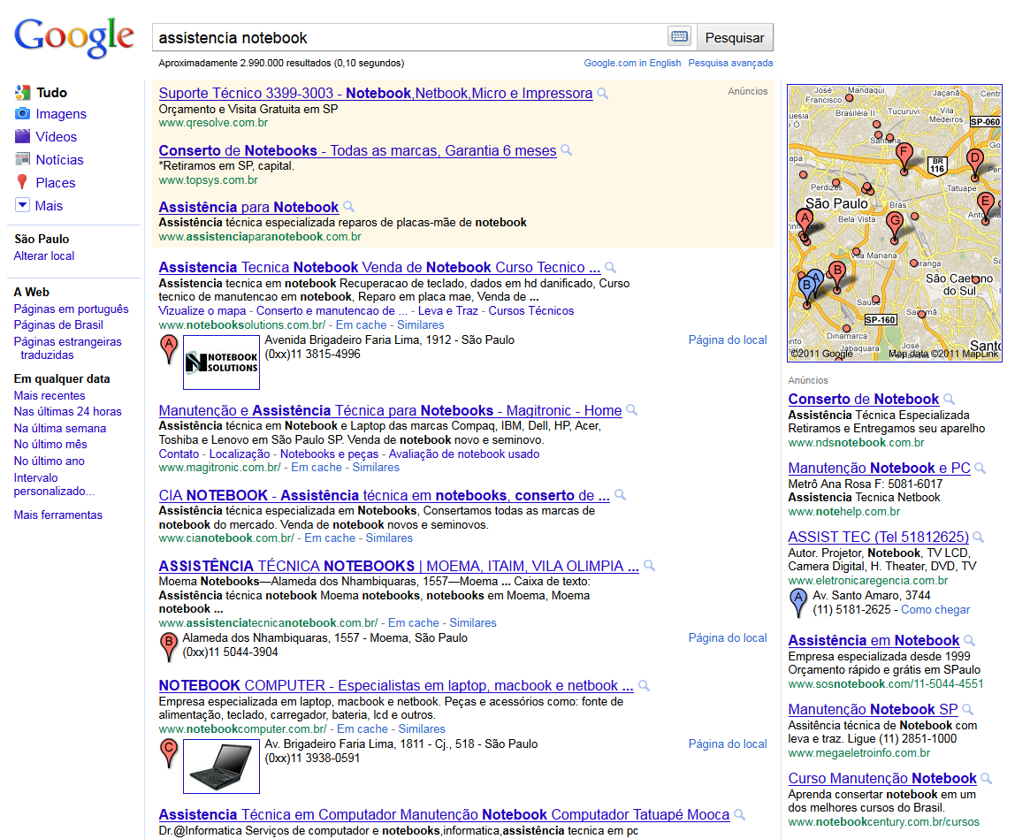
O que são Links Patrocinados?
Links patrocinados
Links patrocinados
Resultados Orgânicos
(Gratuitos)
Os links patrocinados são um LEILÃO
de PALAVRAS-CHAVES
Clique = $

Slide 9
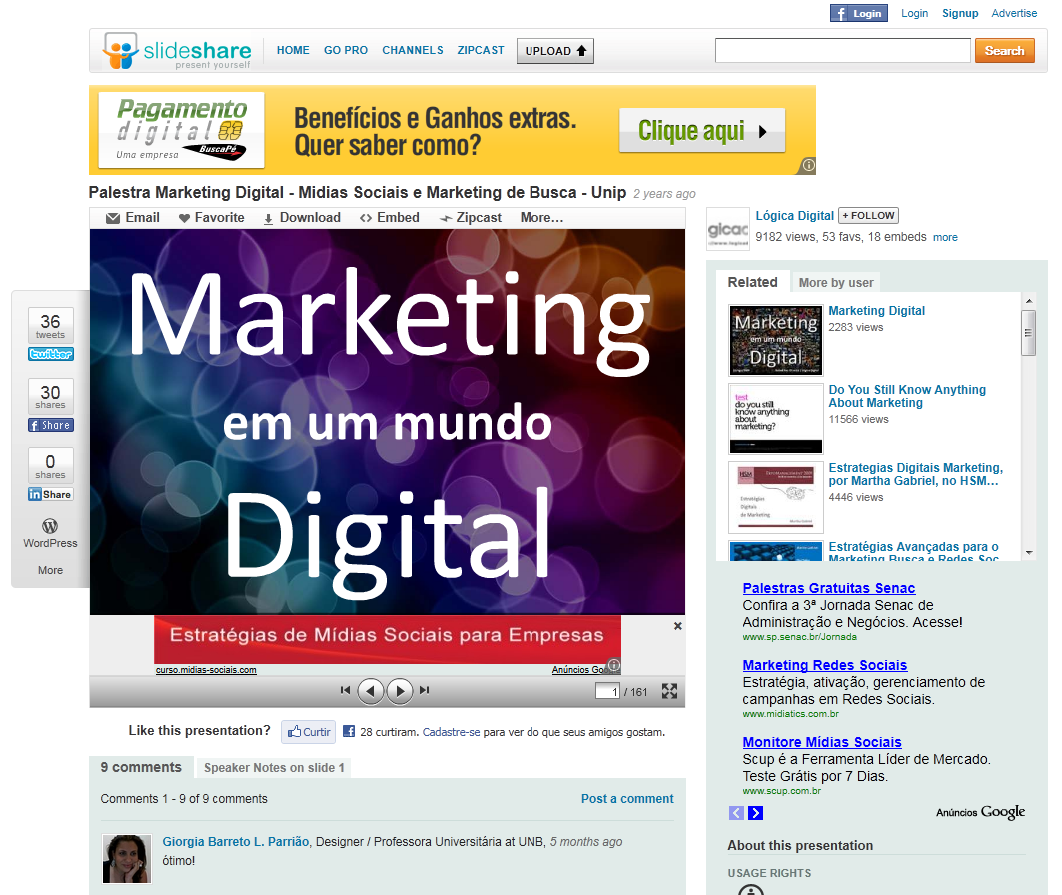
O que é Rede de Display?
REDE DE DISPLAY
Anúncios gráficos
REDE DE DISPLAY
TEXTO

Slide 10
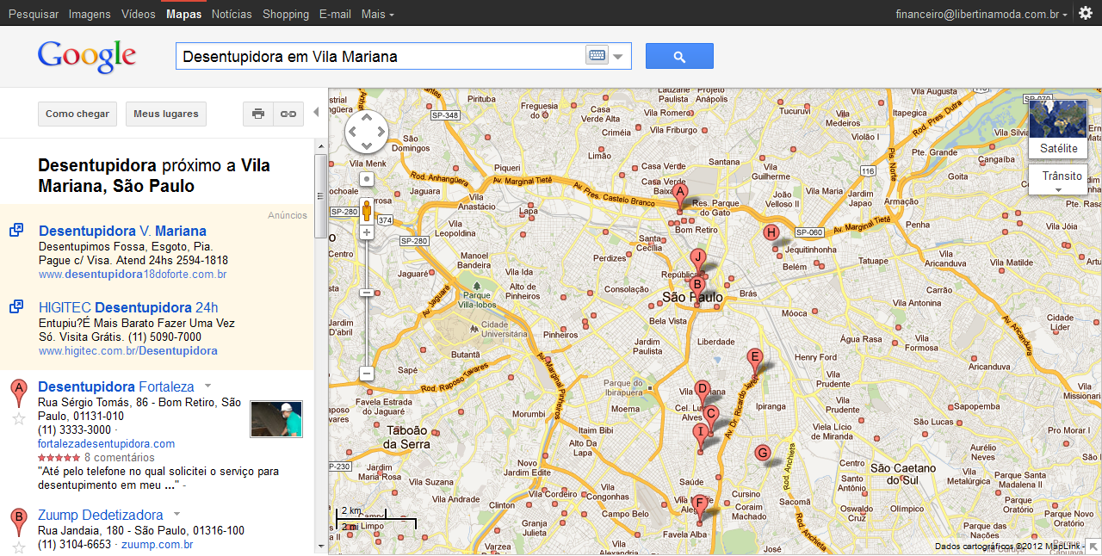
Display em Mapas

Slide 11
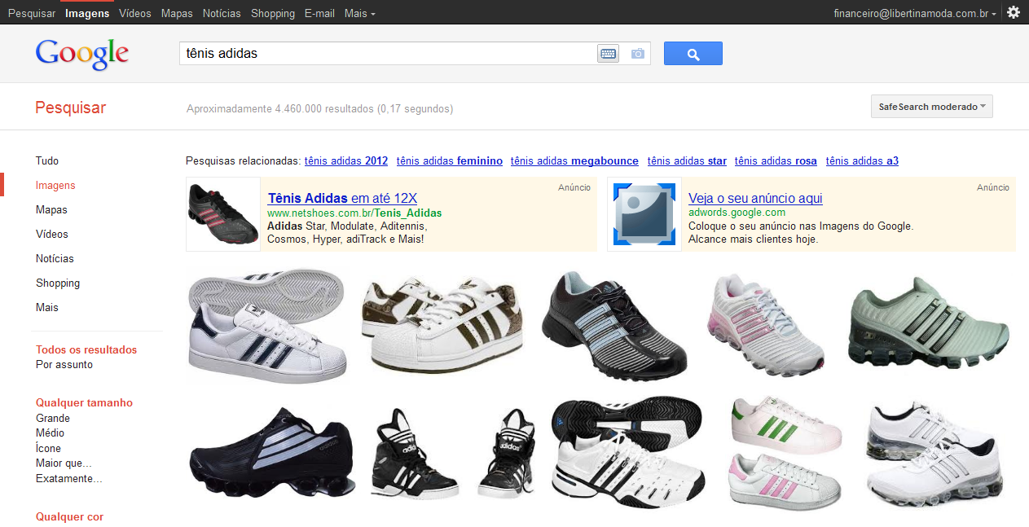
Display em imagens

Slide 12
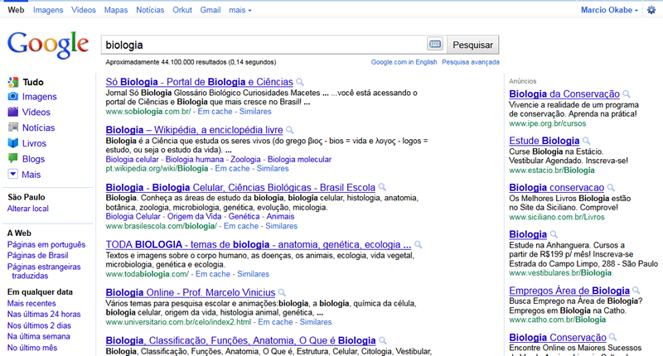
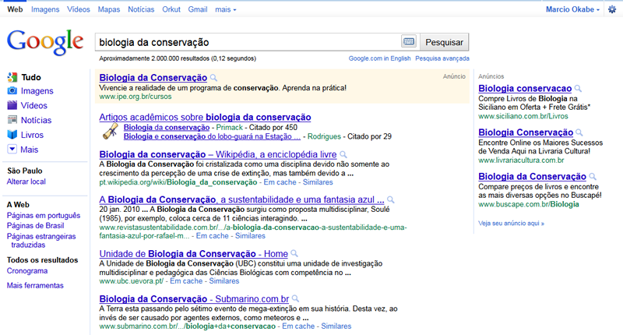
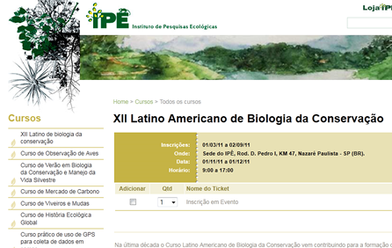
Índice de qualidade
Palavra-chave
Título/Texto do anúncio
Taxa de Cliques (CTR)
Página Destino
Cliques/Impressões
%
Interesse pelo Anúncio
O índice de qualidade  e é uma nota de 0 a 10
Quanto maior ➔ Melhor posição e Menor CPC

Slide 13
Como o Google classifica os anúncios?
CPC Máximo
X
Índice de Qualidade
=
Ranking
Posição
Empresa A
R$ 4,00
X
1
=
4
-
Empresa B
R$ 3,00
X
3
=
9
2
Empresa C
R$ 2,00
X
7
=
14
1
Fonte: Youtube GoogleBusiness

Slide 14
Campanhas, anúncios e palavras-chave
Campanhas
Anúncios
Anúncios (1)
Anúncios
Anúncios (2)
Anúncios
Anúncios (3)
Palavra-chave
Palavra-chave
Palavra-chave
Palavra-chave
Palavra-chave
Palavra-chave
Palavra-chave
Palavra-chave
Palavra-chave
Palavra-chave
Palavra-chave
Palavra-chave
Palavra-chave
Palavra-chave
Palavra-chave
Palavra-chave
Palavra-chave
Palavra-chave

Slide 15
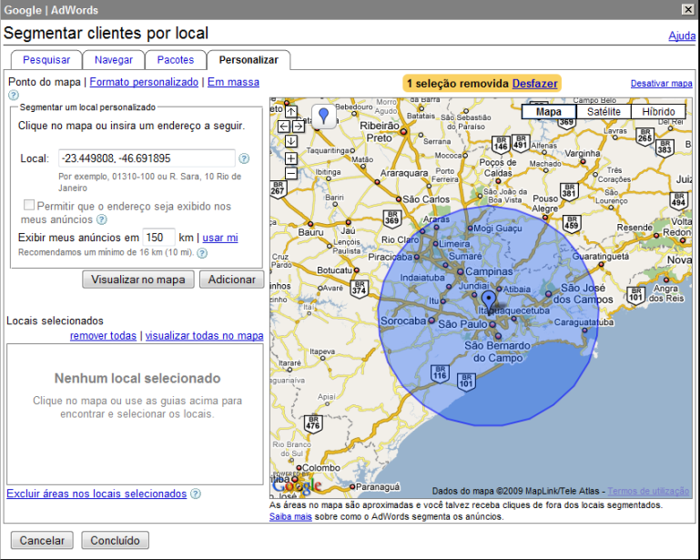
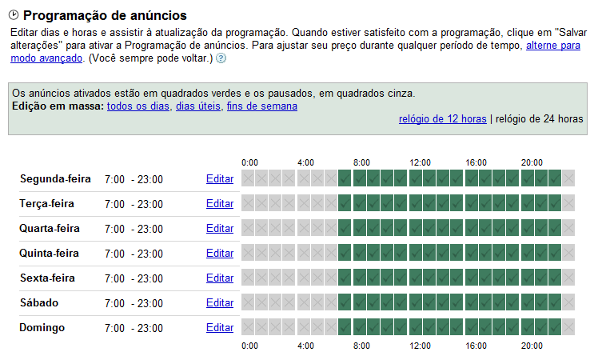
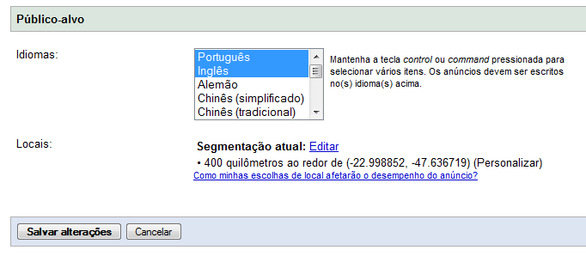

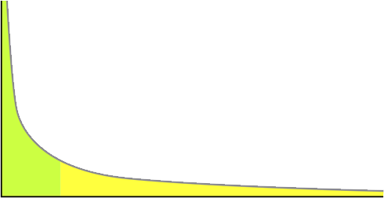
Campanhas, anúncios e palavras-chave
Campanhas
Idiomas
Período e Horários
Orçamento
Localidades
Anúncios
Anúncios (1)
Anúncios
Anúncios (2)
Anúncios
Anúncios (3)
NUNCA misturar palavras com VOLUMES de buscas diferentes
Palavra-chave
Palavra-chave
Palavra-chave
Palavra-chave
Palavra-chave
Palavra-chave
Palavra-chave
Palavra-chave
Palavra-chave
Palavra-chave
Palavra-chave
Palavra-chave
Palavra-chave
Palavra-chave
Palavra-chave
Palavra-chave
Palavra-chave
Palavra-chave

Slide 16
Objetivos da Campanha
Objetivo | Métrica | Exemplos
Branding (Marca) | Impressões/Cliques | 1 milhão de impressões/mês
Tráfego | Cliques | 10 mil cliques
Prospects | Cadastros/Contatos | 100 cadastros/mês
Vendas | Vendas | R$ 10 mil/mês
Comentários:

Slide 17
Etapas de uma campanha de AdWords
Etapa | Descrição
Seleção de Palavras-Chave (keywords) | Estudar o comportamento de busca do potencial cliente e as palavras mais buscadas
Análise de concorrência | Realizar buscas no Google e em outros sites para analisar a concorrência.
Análise do site | Verificar se a estrutura do site é adequada para campanhas e se existem landing pages adequadas.
Definição de campanhas e anúncios | Com base no estudo de keywords, criar campanhas e anúncios.
Definir métricas de resultados | Configurar códigos de conversão e Google Analytics p/ acompanhar métricas de resultados.
Comentários:

Slide 18
Etapa 1 – Seleção de Palavras-chave

Slide 19
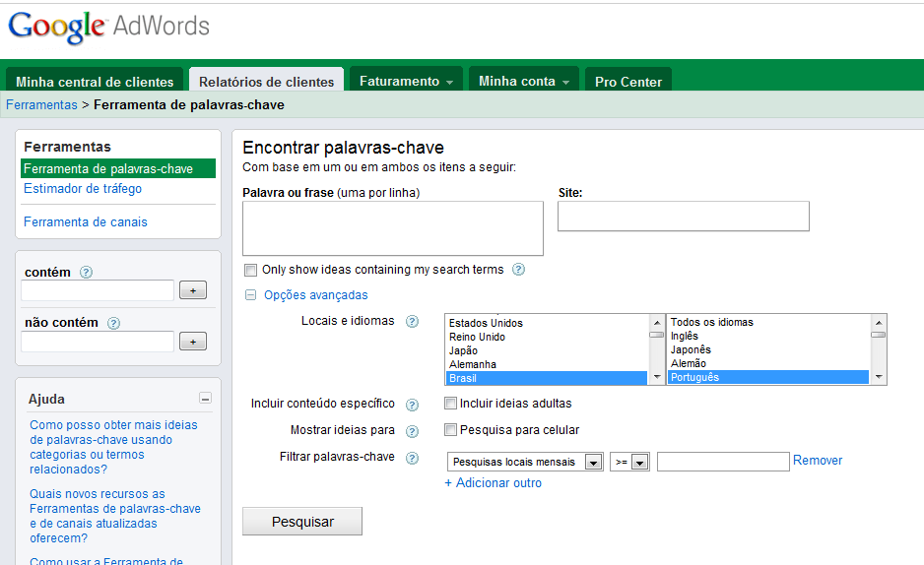
Ferramenta de Palavras-Chave
https://adwords.google.com/select/KeywordToolExternal
Comentários:
A ferramenta de palavras-chave permite pesquisar as palavras por volumes de busca no Google

Slide 20
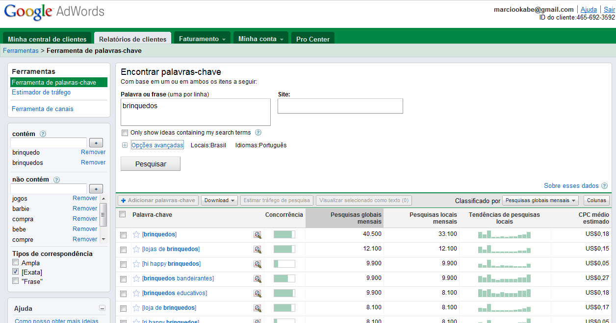
Ferramenta de Palavras-Chave
1
2
3
4
5
6
7

Slide 21
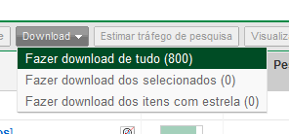
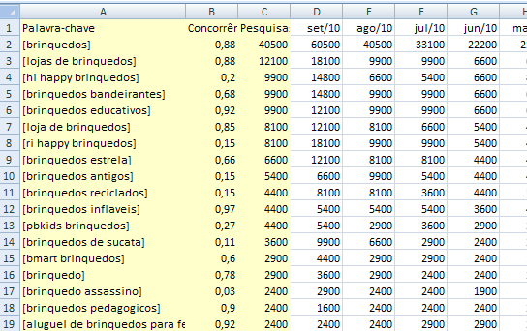
Ferramenta de Palavras-Chave → Planilha do Excel
Comentários:
Fazer filtros no Excel ou usar tabelas dinâmicas para segmentar as palavras-chave.

Slide 22
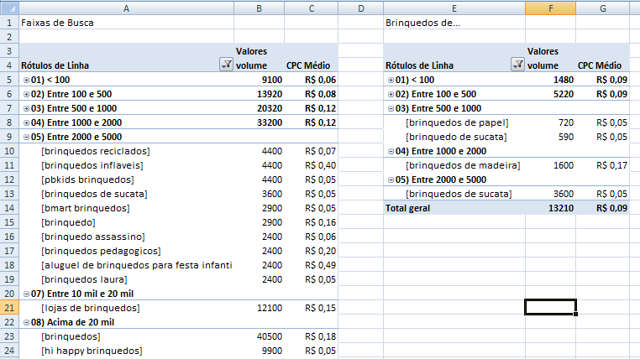
Ferramenta de Palavras-Chave → Planilha do Excel
Comentários:
O uso do Excel é fundamental para criar filtros e segmentar as keywords por nichos de buscas.

Slide 23
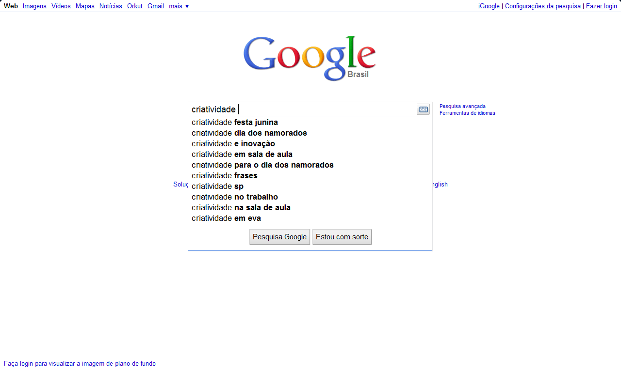
Sugestões de Busca
Planejamento ➔ Comportamento de busca
Faça prints das sugestões de busca e destaque palavras relacionadas ao seu negócio.
Não há uma relação direta com volume de busca, porém geram insights importantes para o planejamento.

Slide 24
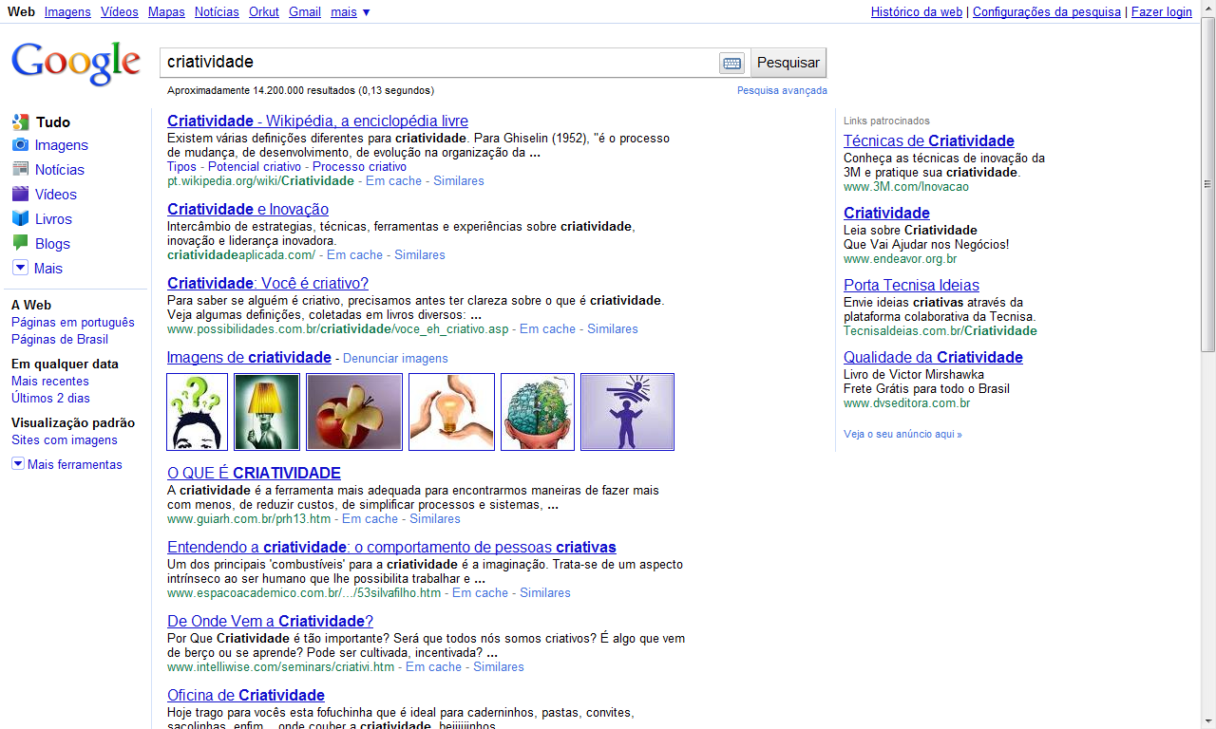
Resultados de Busca
Planejamento ➔ Comportamento de busca
Salve os resultados de busca para DIVERSAS PALAVRAS. Será importante para avaliar a concorrência.

Slide 25
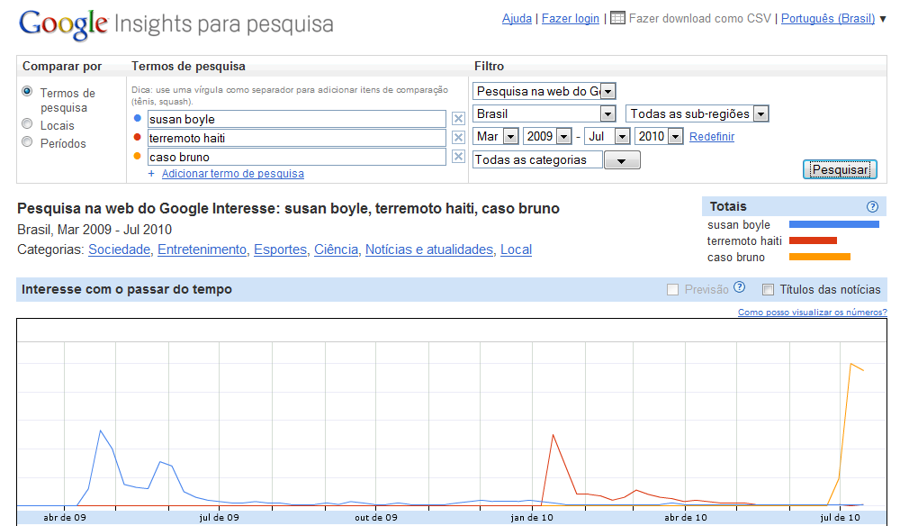



Google Insights for Search
Planejamento ➔ Comportamento de busca
Monitore tendências de buscas

Slide 26
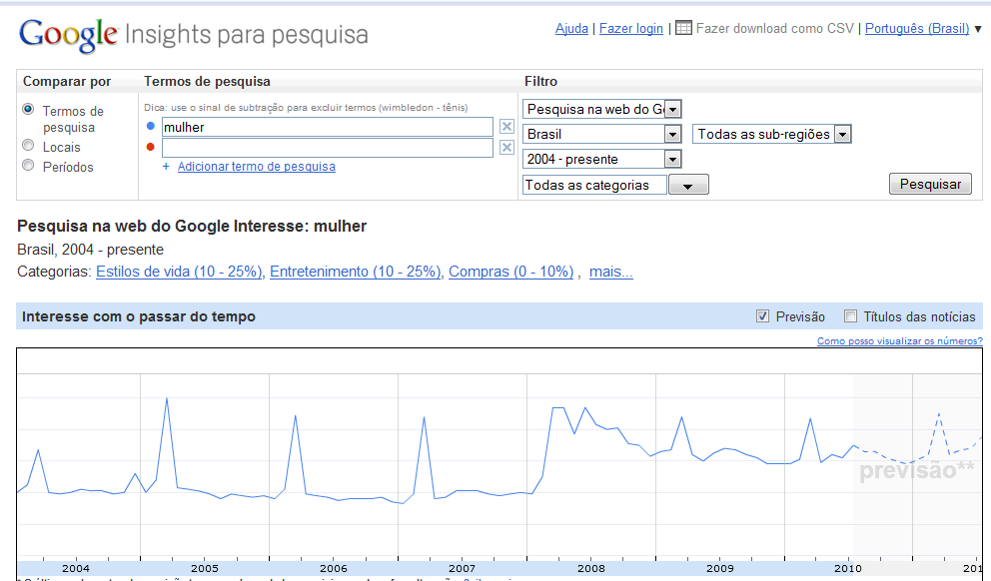
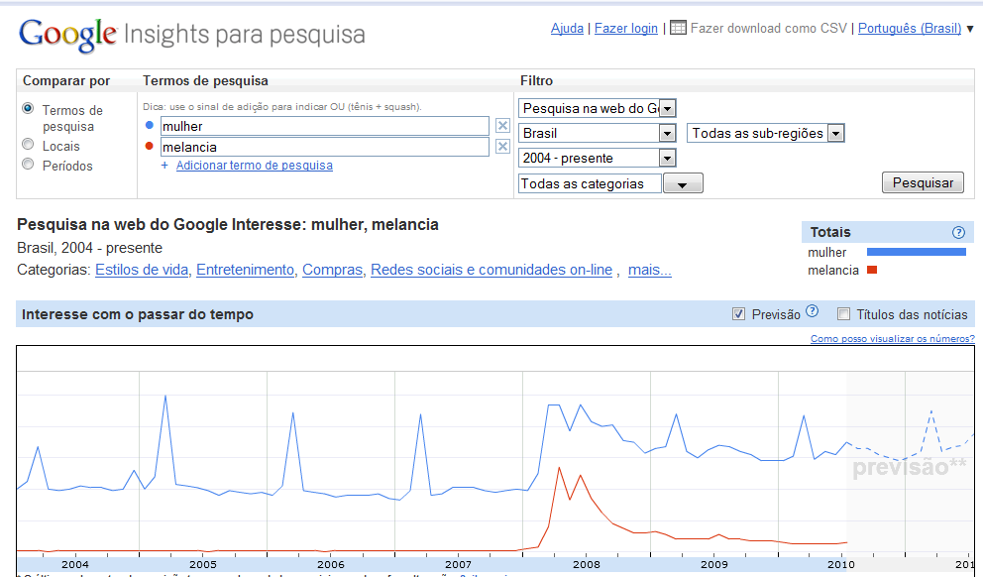
Tendências de busca – Insights Search
Cuidado para não se enganar

Slide 27




Outras ferramentas

Slide 28
Etapa 2 – Análise da Concorrência

Slide 29
Checklist de Análise da Concorrência
Pesquise e analise o padrão de anúncios
Navegue em sites com anúncios do Google e faça prints dos anúncios gráficos
Identifique buscas com menos concorrência
Ligue para concorrentes como se fosse cliente e pergunte se muita gente “liga do Google”

Slide 30
Etapa 3 – Análise do Site

Slide 31
Checklist do site
A Home Page direciona rapidamente para todos serviços?
Existem landing pages (páginas destino) para cada serviço?
O site demora para carregar?
As keywords estão presentes na página destino?

Slide 32
Etapa 4 – Definindo as Campanhas

Slide 33
Mercado de massa x mercado de Nicho
A Cauda Longa (Chris Anderson)‏
Câmeras Digitais
Celulares
QUAL É O SEU
NICHO?
Buffet em domicílio
Academia para crianças
VOLUME DE VENDAS
MKT de Massa
Mercado de Nichos
(Cauda Longa)

Slide 34
Ciclo de Vida do Produto / Mercado
$$
Desenvol-vimento
Introdução
Cresci-mento
Maturidade
Declínio
Vendas
Lucro
Tempo
0
É mais barato “atrair” o cliente na fase de busca de INFORMAÇÕES

Slide 35
Glossário (ver mais)
Anúncios
Texto – Pequeno anúncio com título, duas linhas descritivas e link. Aparece no Google, parceiros de pesquisa e rede de display
Gráfico – Anúncios em diversos formatos que aparecem apenas na rede de display
Palavra-chave (keyword) – São as palavras escolhidas pelo anunciante para exibição do anúncio
Impressões – Exibição de um anúncio
Clique – Quando o usuário clica em um anúncio
Taxa de Clique (CTR) – Cliques/Impressões
Página destino (landing page) – Página para o qual o usuário é direcionado após o clique.
Índice de qualidade – Medida de relevância de uma palavra-chave ou anúncio.

Slide 36
Criando uma campanha

Slide 37
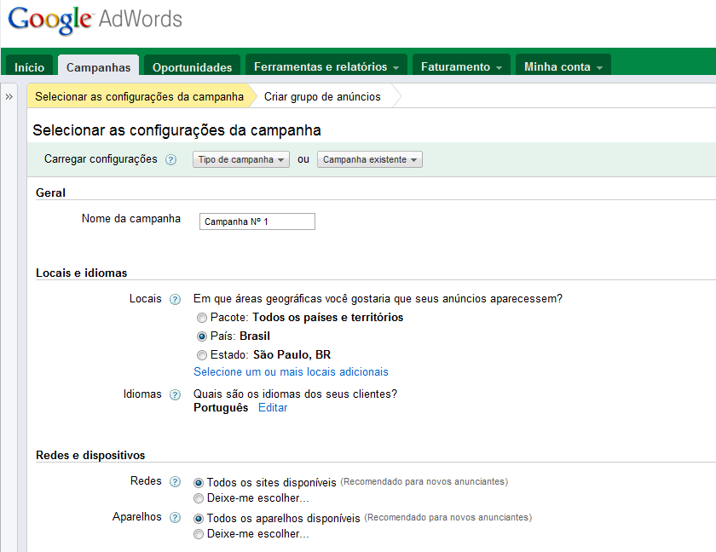
Campanha → Configurações
Nome da Campanha: Palavra-chave trabalhada na campanha. Segmente os locais da campanha e idiomas

Slide 38
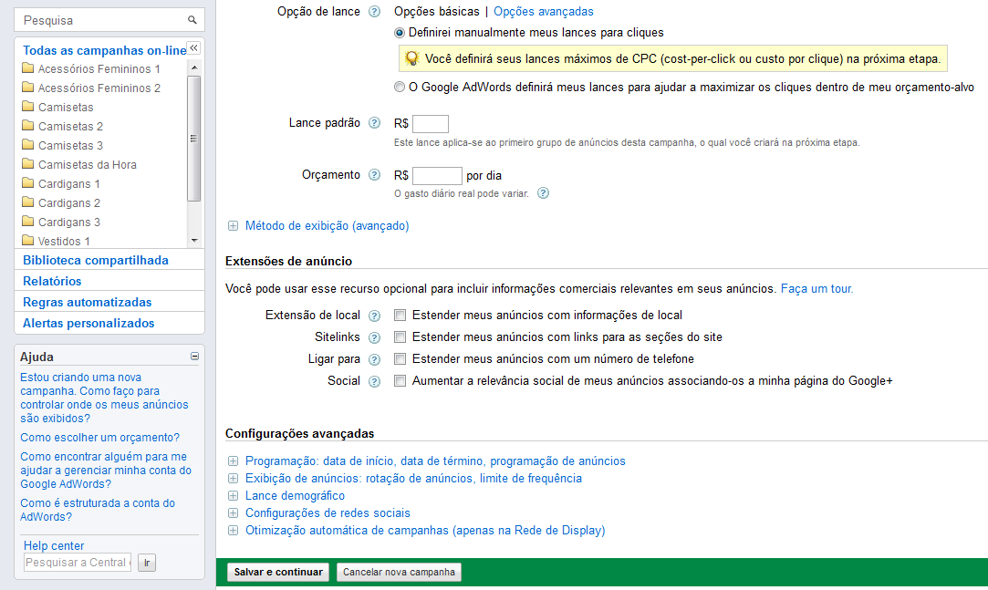
Campanha → Configurações
Utilize lances manuais e extensões de anúncio quando possível

Slide 39
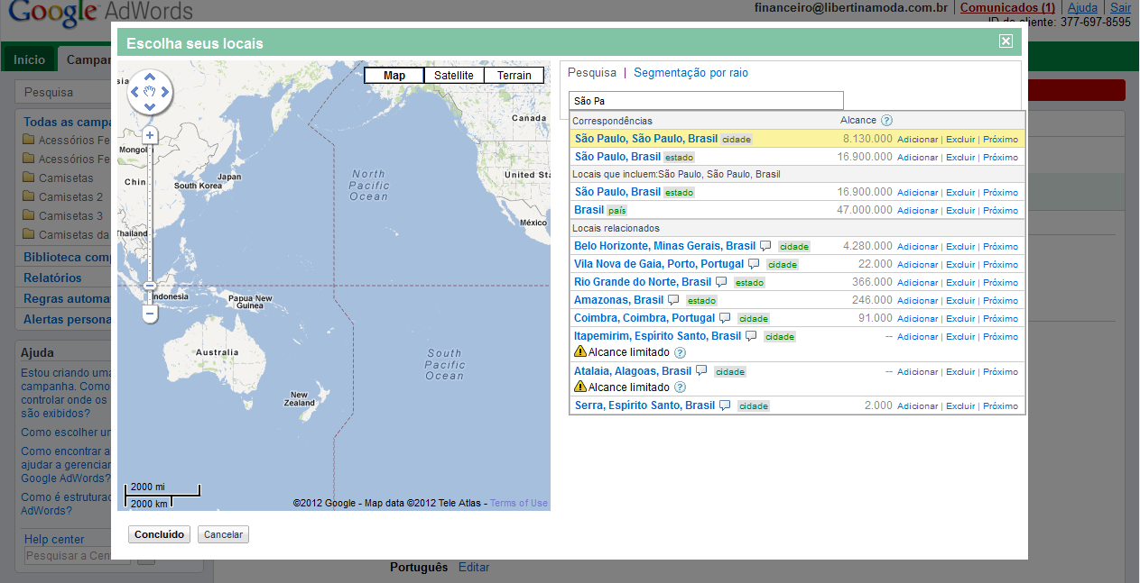
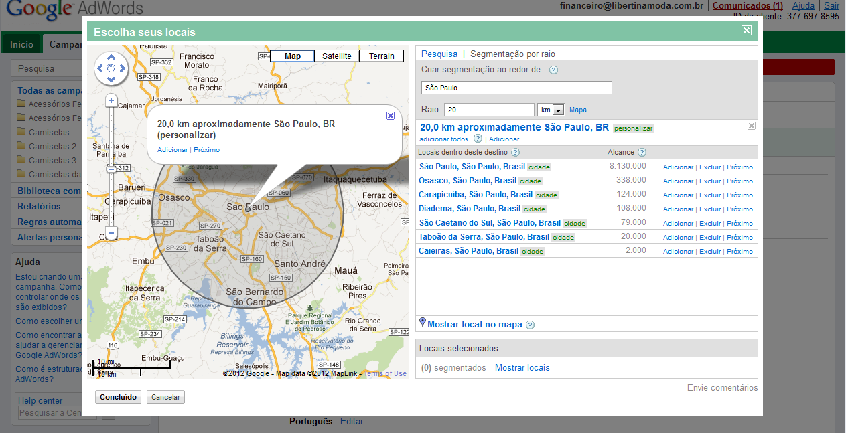
Campanha → Locais
Segmentação por locais

Slide 40
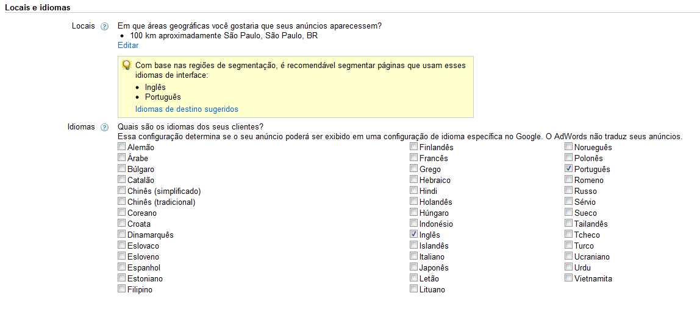
Campanha → Idiomas
Segmentação por idiomas, escolher Português e Inglês

Slide 41
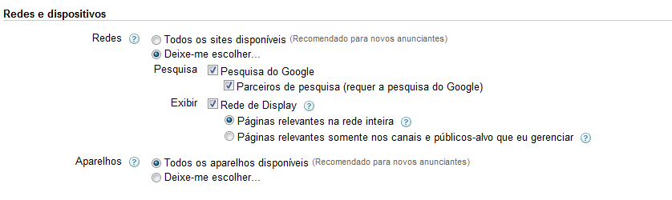
Campanha → Redes
Comentários:
Parceiros de pesquisa – Sites que disponibilizam a BUSCA DO GOOGLE. Ex: Terra
Rede de Display – Todo site que possui anúncios em texto ou gráficos.

Slide 42
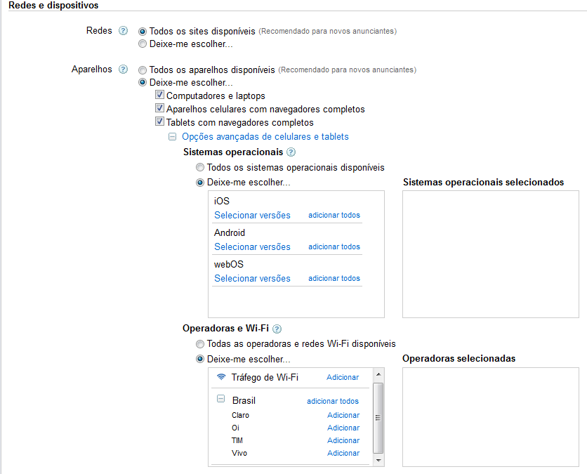
Campanha → Dispositivos
Segmentação por dispositivos, você pode escolher por tipo de aparelho, sistema operacional e Wi-Fi e operadoras.

Slide 43
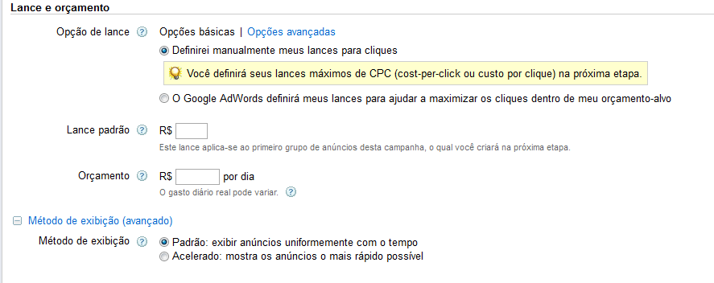
Campanha → Lances e orçamento
Opções de lances e orçamentos. Defina lances manuais e o orçamento diário da campanha e o método de exibição

Slide 44
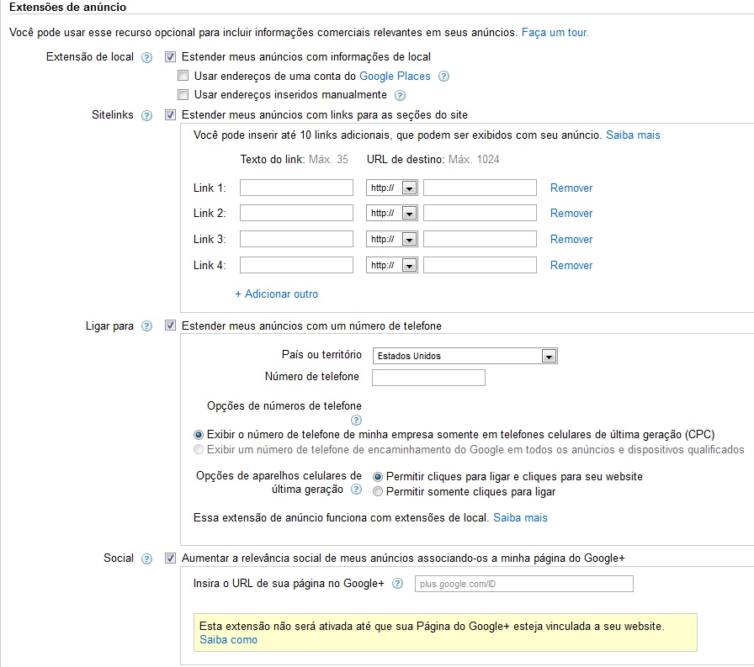
Campanha → Extensões de anúncio
Permite exibir: Mapa, Telefone, 4 links adicionais e SOCIAL

Slide 45
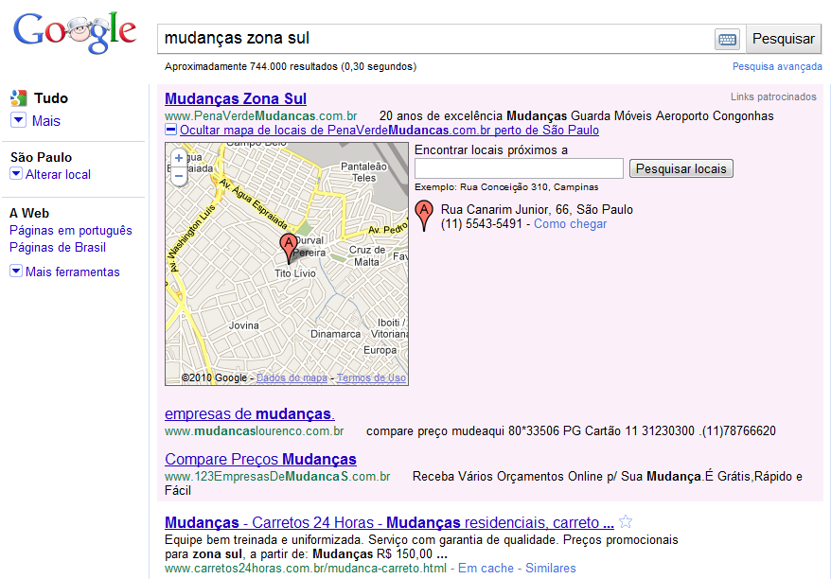
Campanha → Extensões de anúncio → Local
É necessário se cadastrar no Google Places

Slide 46
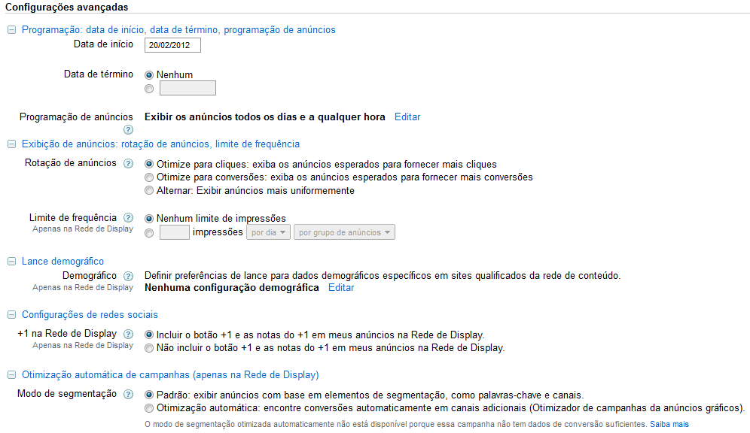
Campanha → Configurações avançadas

Slide 47
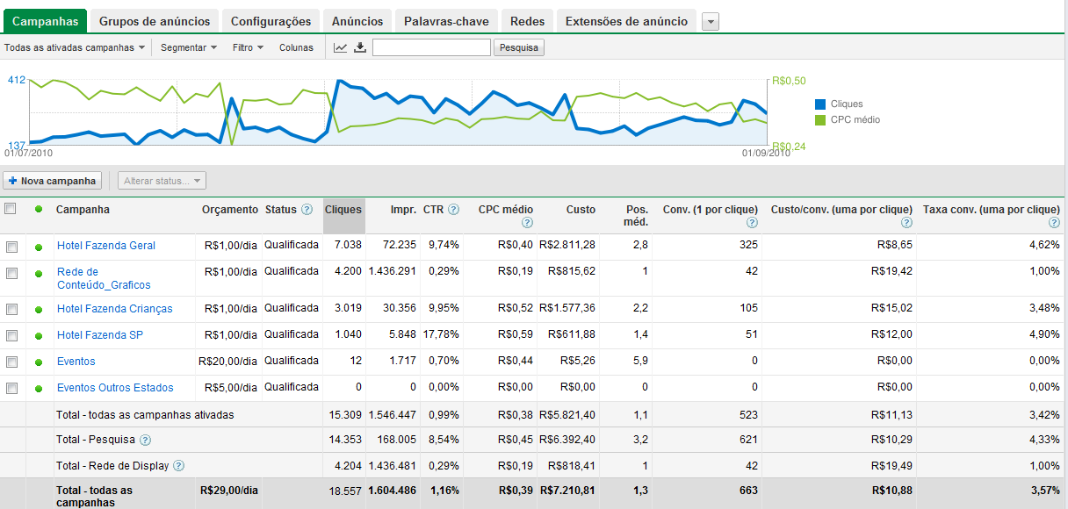
Visão Geral das Campanhas

Slide 48
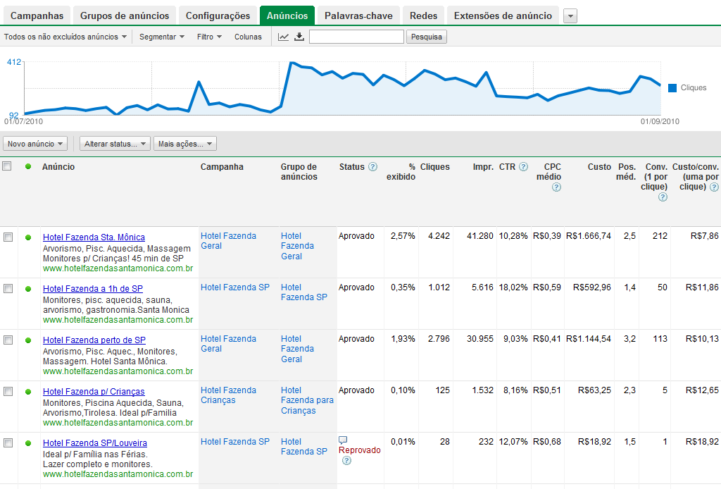
Anúncios

Slide 49
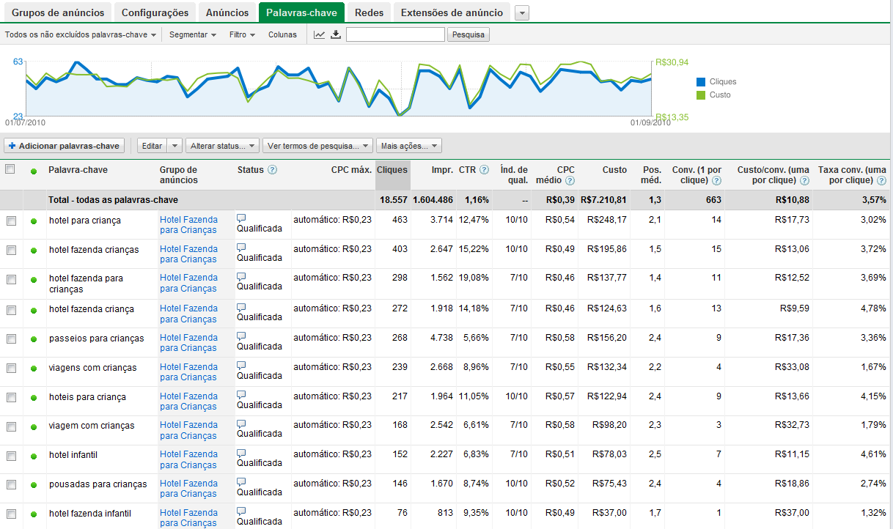
Palavras-chave

Slide 50
Anúncios Gráficos

Slide 51
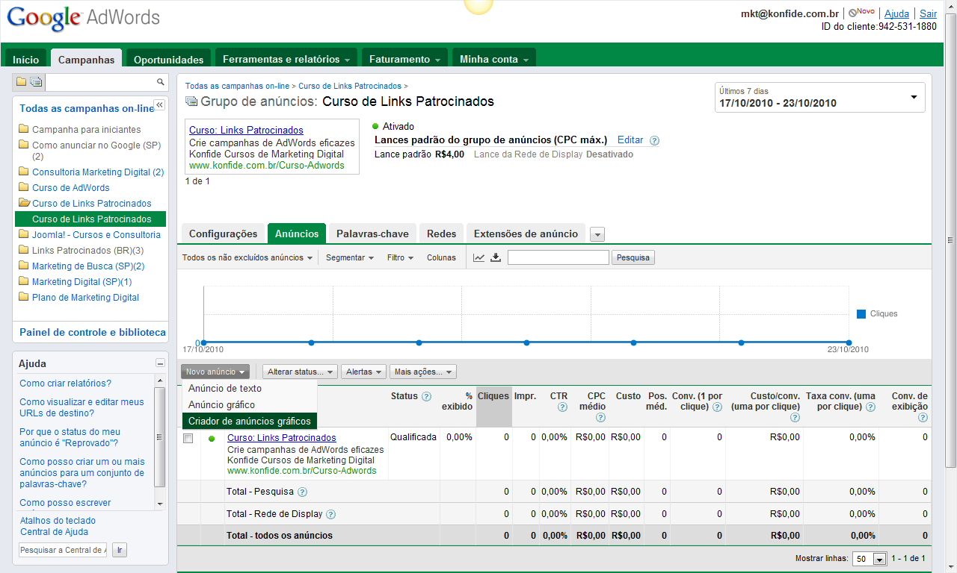
Anúncios Gráficos → Gerador

Slide 52
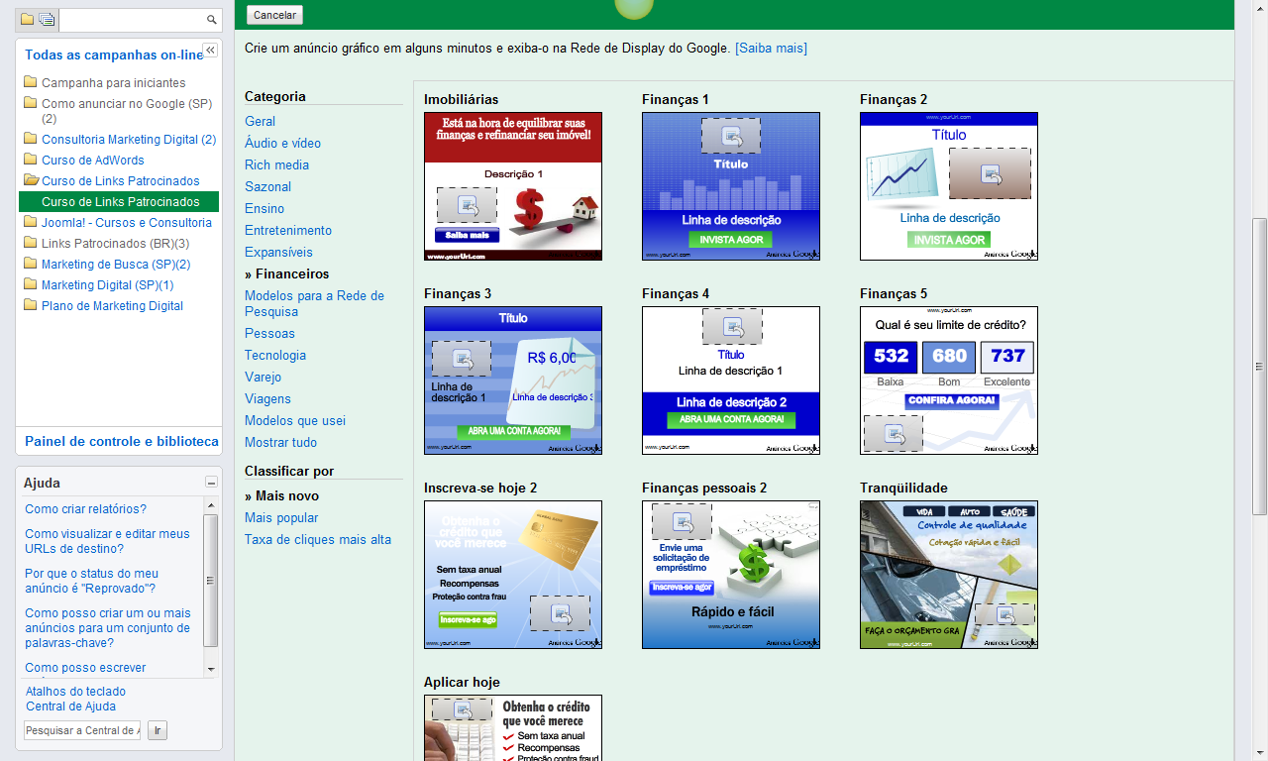
Anúncios Gráficos → Opções de anúncios

Slide 53
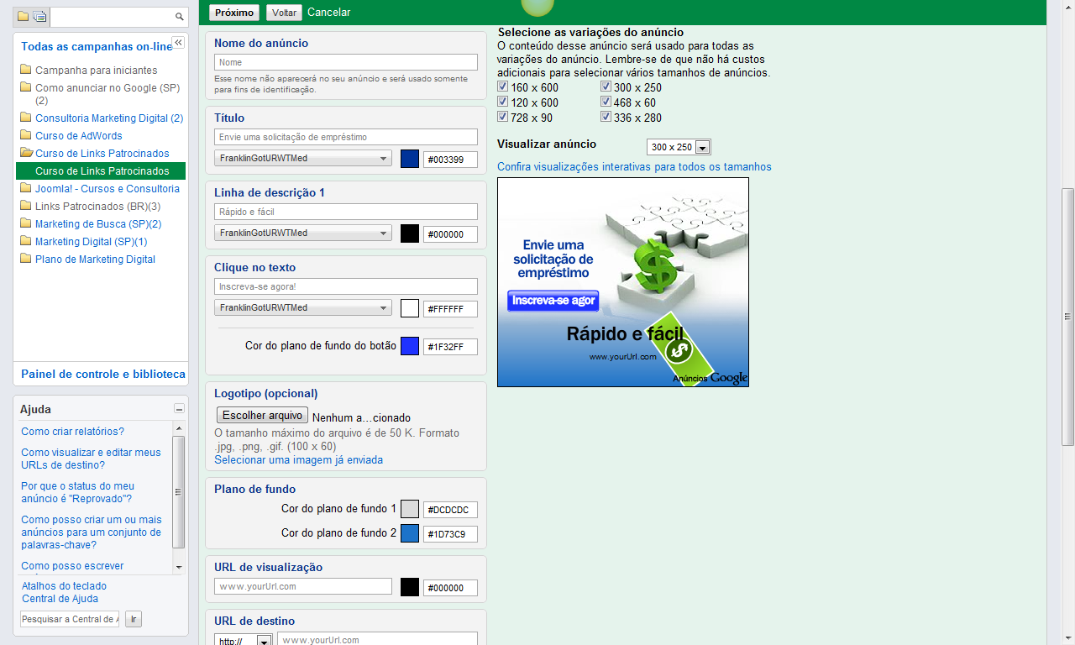
Anúncios Gráficos → Configuração

Slide 54
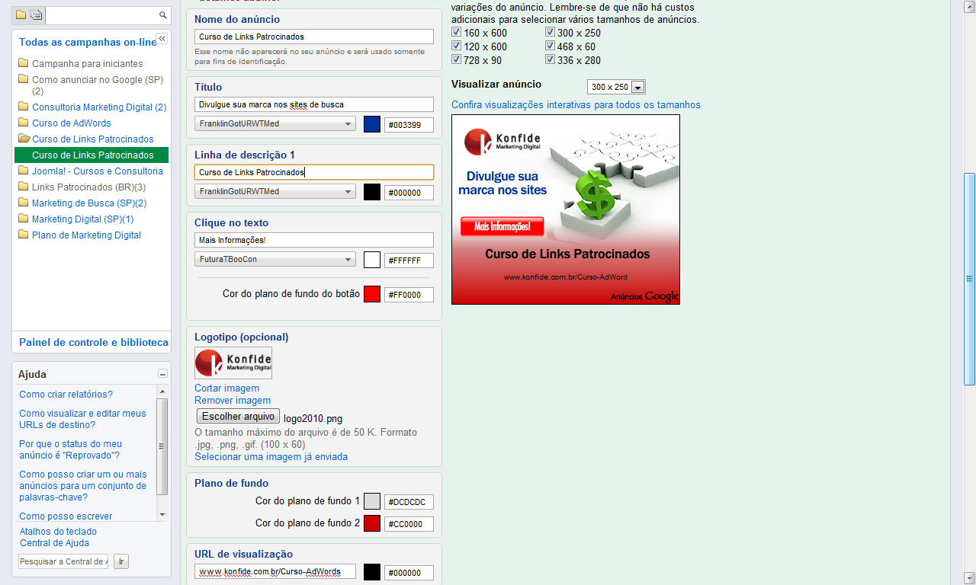
Anúncios Gráficos → Customizado

Slide 55
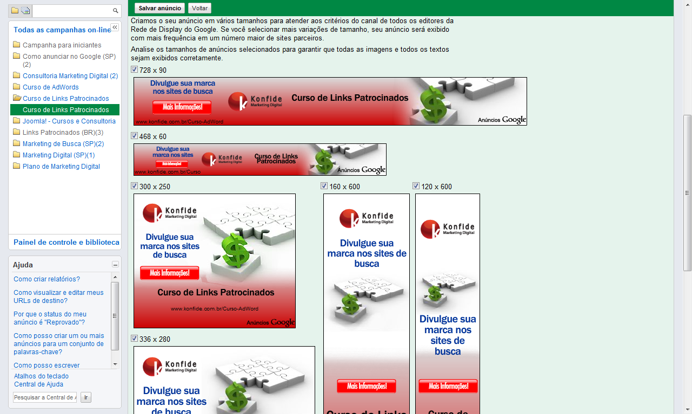
Anúncios Gráficos → Formatos

Slide 56
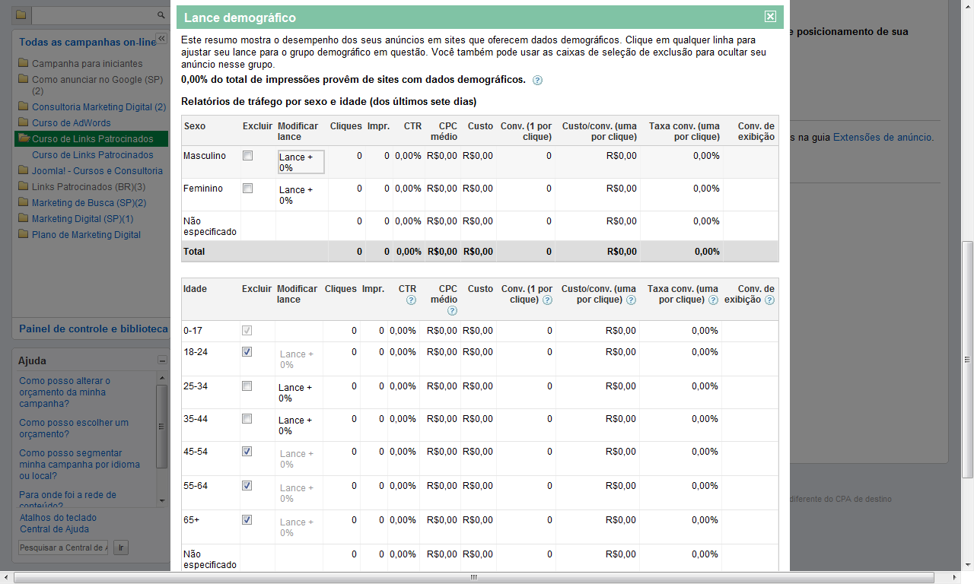
Anúncios Gráficos → Dados demográficos

Slide 57

Ferramenta para anúncio

Slide 58
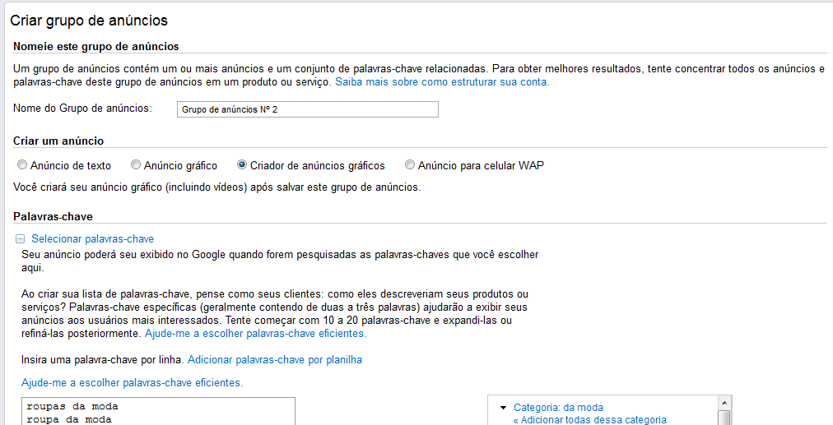
Anúncios para vídeos

Slide 59
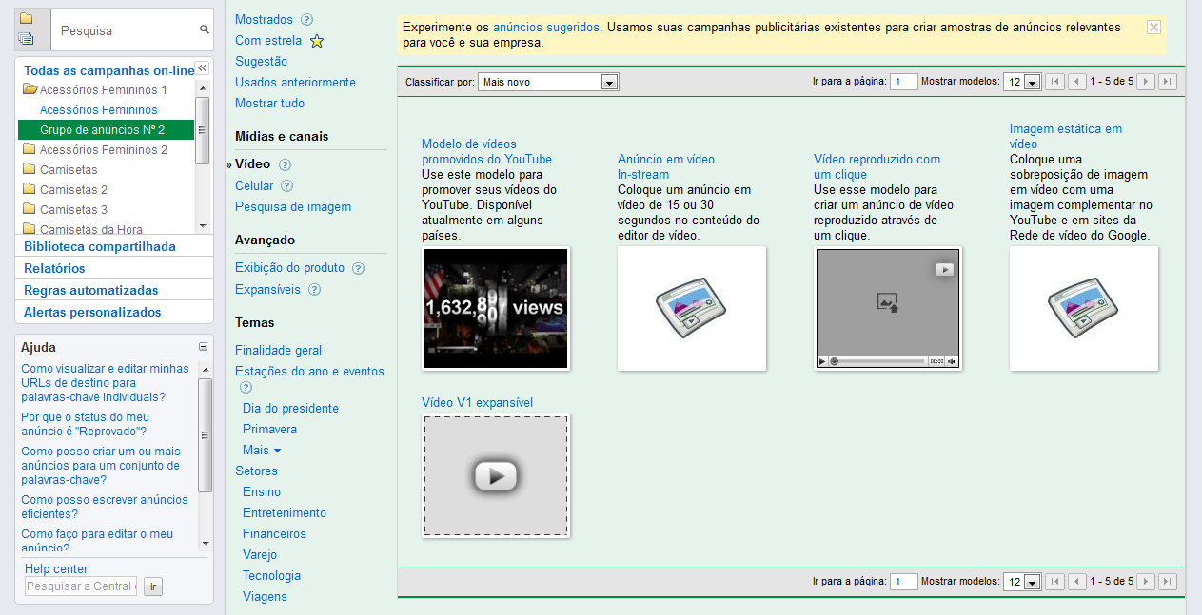
Anúncios em vídeos

Slide 60
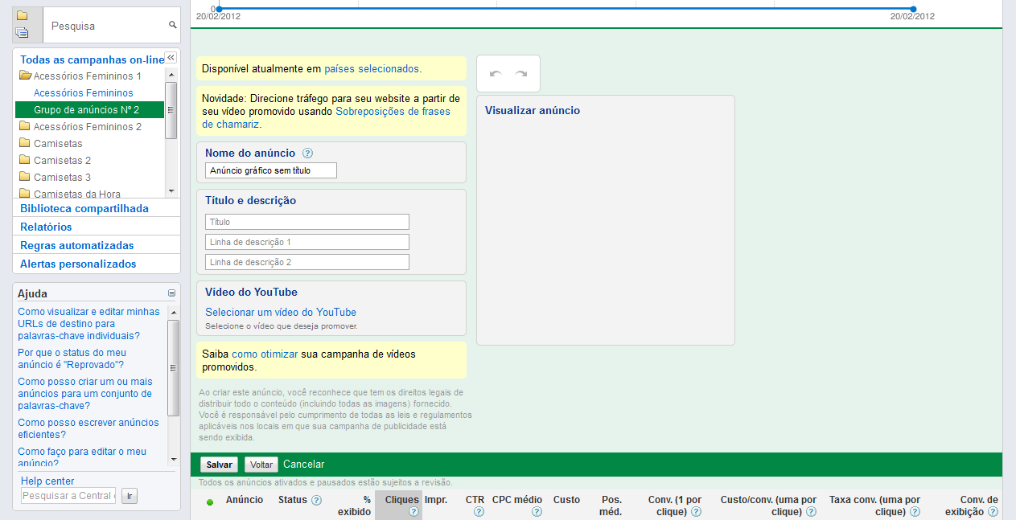

Anúncios em vídeos

Slide 61

Anúncios em vídeos

Slide 62

Anúncios em vídeos

Slide 63

Anúncios em imagens

Slide 64

Anúncios em imagens

Slide 65
Anúncios em imagens

Slide 66
Etapa 5 – Métricas de Resultados

Slide 67
Definindo métricas de resultados
Os resultados podem ser medidos de diversas maneiras, porém é importante definir métricas adequadas.
Aumento de visitas ao site
Melhoria o tempo médio no site
Aumento de leads
Aumento de vendas
Assinaturas de e-mail marketing

Slide 68

Metas no Google Analytics

Slide 69

Metas no Google Analytics

Slide 70

Metas no Google Analytics

Slide 71

Metas no Google Analytics
1
2
3

Slide 72

Vincular AdWords ao Analytics

Slide 73

Vincular AdWords ao Analytics

Slide 74

Vincular AdWords ao Analytics

Slide 75

Vincular AdWords ao Analytics

Slide 76

Vincular AdWords ao Analytics

Slide 77

Vincular AdWords ao Analytics

Slide 78

Vincular AdWords ao Analytics

Slide 79
Relatórios

Slide 80

Dimensões - Dia

Slide 81

Dimensões – Geográfico

Slide 82
Dimensões – Trimestre

Slide 83

Dimensões – Rede de Display (Filtro cliques >= 50)

Slide 84
Relatórios no Excel

Slide 85

Relatórios no Excel – Visão geral

Slide 86

Relatórios no Excel – Palavras-chave

Slide 87

Relatórios no Excel – Índice de qualidade

Slide 88

Relatórios no Excel – Índice de qualidade
http://www.videolog.tv/konfide/videos/648692

Slide 89


Links Patrocinados , SEO e Redes Sociais
Links Patrocinados
SEO
Redes Sociais
Anúncios
Tráfego pago
Minimizar CPC
Curto prazo
Conversão
Busca
Tráfego gratuito
Maximizar posição
Médio/Longo prazo
Audiência
Busca/Network
Tráfego gratuito/Confiança
Maximizar presença
Curto/Médio/Longo prazo
Comunidade
KEYWORDS
CONTEÚDO
DIÁLOGO

Slide 90
Checklist de AdWords
Estudo de palavras chave
Análise da concorrência
Landing Pages
Montou campanhas
Segmentação
Métricas
Vincular Analytics ao AdWords
ROI

Slide 91

O futuro das organizações - e nações - dependerá cada vez mais de sua capacidade de aprender coletivamente. Peter Senge
Obrigado!
cursos.konfide.com.br
@dkadry
facebook.com/dkadry
diego@konfide.com.br

Slide 92

O futuro das organizações - e nações - dependerá cada vez mais de sua capacidade de aprender coletivamente. Peter Senge
cursos.konfide.com.br

